Slide 1
将程序烧写在Flash中
讲师：顾卫钢

Slide 2
将程序烧写在Flash中
前面介绍的工程都是通过仿真器下载到F28335的RAM中调试运行的，如果DSP掉电，则RAM中的代码就会失去，所以当调试完成后，工程就需要固化到Flash中，使其能够脱离CCS开发环境和仿真器而独立运行。本章将介绍F28335上电的启动过程，如何将工程烧写在FLASH中运行，以及如何将代码段从Flash复制到RAM中运行。

Slide 3
F28335的上电启动过程
如果工程被正确地烧写在F28335的Flash中，当DSP上电时，程序就会自动脱机运行，那么，F28335究竟是如何开始工作的呢，它是怎么知道要去运行这些代码的呢？这里面肯定有一套运行机制，就是F28335上电的启动过程。
首先来看F28335内部的boot ROM，它是一块8K×16位的只读存储器，地址为0x3F E000～0x3F FFFF。“只读”说明用户只能对其进行读取操作，而不能进行修改。在出厂时，boot ROM内固化了引导加载程序、定点数学表、浮点数学表、复位向量、CPU向量等内容。Boot ROM存储器映像如图x-1所示。

Slide 4
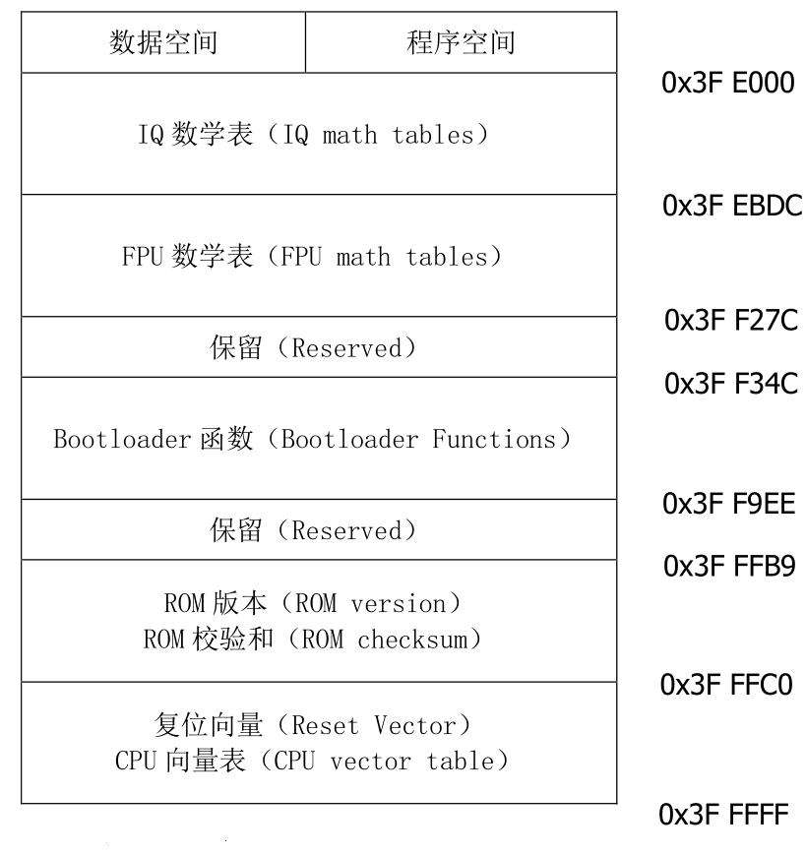
F28335的上电启动过程
图x-1中，0x3F FFC0处的是DSP的复位向量，复位向量中存放的是指向InitBoot函数的地址。InitBoot函数的功能是对DSP启动进行一些初始化操作的。
F28335的上电启动过程如图x-2所示。F28335的启动代码固化在boot ROM中，当F28335上电或者热复位后，首先由芯片本身对一些寄存器进行过初始化，比如禁止PIE，设置CPU状态寄存器ST1的VMAP、OBJMODE、AMODE、M0M1MAP等位，然后从boot ROM中获取复位向量。
图x-1 F28335 boot ROM的存储器映像

Slide 5
F28335的上电启动过程
Boot ROM里的复位向量（位于0x3F FFC0）指向的是InitBoot函数（位于0x3F FC00）,从而F28335开始执行InitBoot。InitBoot函数所做的工作主要有：初始化状态寄存器；将堆栈指针设为0x400；读CSM密码保护部分；调用SelectBootMode，选择引导模式；调用ADC校准函数ADC_cal()；调用ExitBoot，退出启动初始化。最后，跳转到Flash模式的起始地址，也就是0x33 FFF6，开始执行用户的C语言程序。
前面介绍的F28335的上电启动过程中，引导模式假定为Flash模式，而事实上，为了满足不同系统的需求，F28335的boot ROM具有多种引导模式，启动时选择何种引导模式取决于四个GPIO引脚的电平状态，它们分别是GPIO84、GPIO85、GPIO86和GPIO87。引导模式与这些引脚电平的关系如表x-1所示。
图x-2 F28335的上电启动过程

Slide 6
F28335的上电启动过程
GPIO87/XA15 | GPIO86/XA14 | GPIO85/XA13 | GPIO84/XA12 | 启动模式
1 | 1 | 1 | 1 | 跳转到Flash，Flash模式
1 | 1 | 1 | 0 | SCI-A引导
1 | 1 | 0 | 1 | SPI-A引导
1 | 1 | 0 | 0 | I2C-A引导
1 | 0 | 1 | 1 | eCAN-A引导
1 | 0 | 1 | 0 | McBSP-A引导
1 | 0 | 0 | 1 | 跳转到XINTF x16
1 | 0 | 0 | 0 | 跳转到XINTF x32
0 | 1 | 1 | 1 | 跳转到OTP
0 | 1 | 1 | 0 | 并行GPIO I/O引导
0 | 1 | 0 | 1 | 并行XINTF引导
0 | 1 | 0 | 0 | 跳转到SARAM
0 | 0 | 1 | 1 | 跳转到检测引导模式分支
0 | 0 | 1 | 0 | 跳过ADC校准，跳转到Flash
0 | 0 | 0 | 1 | 跳过ADC校准，跳转到SARAM
0 | 0 | 0 | 0 | 跳过ADC校准，跳转到SCI
表x-1 引导模式选择

Slide 7
F28335的上电启动过程
表x-1中，当GPIO引脚检测到高电平时，数值为1；当GPIO引脚检测到低电平时，数值为0。可以看出，引脚电平高低状态的组合决定了F28335启动时应该选择的引导模式。由于这四个GPIO引脚内部有上拉，所以如果不对这些引脚电平做相关设定的话，默认的就是Flash模式。当然在实际应用中，使用最多最常见的也是Flash模式。表x-1中最后三行，跳过ADC校准的这三种模式是仅提供给TI调试用的，用户无法使用。那如果需要使用其他模式的话，应该怎样设计呢？

Slide 8
F28335的上电启动过程
F28335引导模式选择的硬件电路如图x-3所示，图中的J1、J2、J3、J4可以是双向选择开关，也可以是单排针，通过短路帽来进行选择。以J1为例，当2端与1端短接时，GPIO84被下拉，若此时上电，F28335会认为GPIO引脚的状态为低电平；当2端与3端短接时，GPIO84被上拉，若此时上电，F28335会认为GPIO引脚状态为高电平。需要说明的是，这里的下拉指的是弱下拉，上拉也指的是弱上拉，不会影响到GPIO84引脚的正常配置与使用。由此可知，若需要选择某种引导模式，只需根据表x-1中四个引脚的状态来进行配置即可。

Slide 9
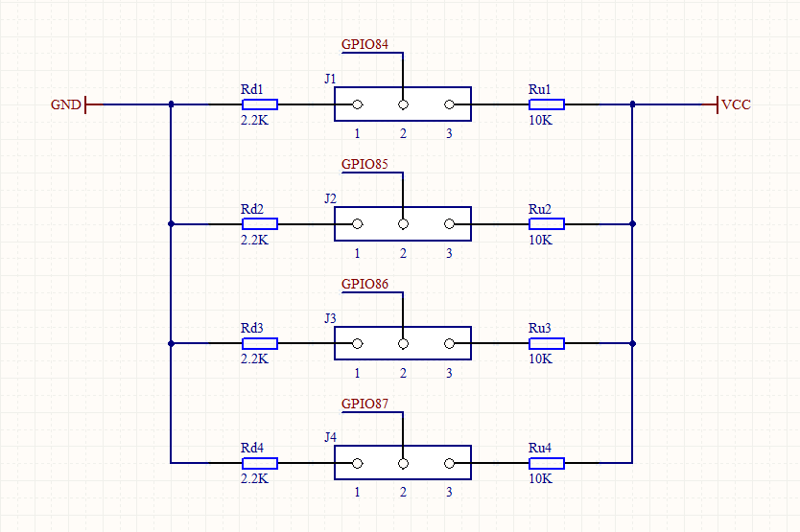
F28335的上电启动过程
图x-3 F28335引导模式选择的硬件电路

Slide 10
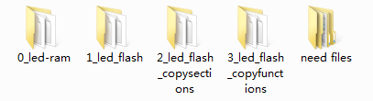
F28335的上电启动过程
在开始介绍下面的内容前，先看下相关的例程资源，因为接下来讲解的内容是围绕这些例程来进行的。相关例程所在的路径为：“光盘资源/project example/第x章/v6/”，里面有4个工程文件夹和1个need files文件夹，如图x-4所示。
图x-4 project example

Slide 11
F28335的上电启动过程
图x-4中的例程所实现的功能是一样的，都是控制LED灯的闪烁，区别就在于运行的存储器不一样，分别是：
· 0_led_ram：在RAM中运行；
· 1_led_flash：在Flash中运行；
· 2_led_flash_copysections：从Flash中复制段到RAM中运行；
· 3_led_flash_copyfunctions：从Flash中复制函数到RAM中运行。

Slide 12
程序在Flash中运行
之前所介绍的工程都是下载到RAM里运行的，一是要连着仿真器才能运行，二是如果电路板关闭电源，则下载到RAM里的程序就不存在了，下次运行必需再连接仿真器，通过CCS将工程的.out文件重新下载到RAM里。作为一个产品而言的话，这是无法接受的情况，不可能在使用前每次都要重新下载代码，那如何解决这个问题呢？可以把工程烧写到F28335的内部Flash中，它是一块256K×16位的掉电可保存的存储器，也就是代码一旦烧写到Flash中，即使电路板掉电，存储在Flash内的程序也不会丢失。通常在一个项目的初期，比较适合将程序下载到RAM里进行运行调试，因为这样比较方便，但是当最终程序全部调试完成后，需要做成产品销售时，就得将程序烧写到Flash里。在某些特殊的场合，比如在做高电压实验时，可以考虑将程序烧写到Flash里面进行调试。

Slide 13
程序在Flash中运行
下面将详细介绍如何将一个在RAM中运行的程序修改成可以烧写到Flash中，并且可以脱机正常运行的程序。
值得一提的是，上面提出了两个目标，一是可以烧写到Flash中，二是脱机后可以正常运行。如果没有对工程进行正确地修改，往往会遇到这样的情况，程序是顺利地烧写到Flash中了，整个过程也没有任何错误提示，但是给电路板重新上电之后，发现程序并没有正常地运行，这就是说只实现了第一个目标，而并没有实现第二个目标，但第二个目标其实才是终极目标。接下来，一步步地演示将0_led_ram这个工程修改成1_led_flash。

Slide 14
程序在Flash中运行
1. 在CCS中导入工程0_led_ram,如图x-5所示。
2. 右击F28335_RAM_lnk.cmd，然后单击Delete，将F28335_RAM_lnk.cmd从工程中删除， 这是适合下载到RAM空间的CMD文件，如图x-6所示。
3. 打开图x-4中的need files文件夹，打开文件夹1，然后：
· 将F28335_nonBIOS_flash.cmd复制到0_led_ram工程的cmd文件夹内，F28335_nonBIOS_flash.cmd是适合烧写到Flash空间的CMD文件，它将工程编译产生的各个段都分配到了F28335的内部Flash。
· 将F28335_example.h复制到0_led_ram工程的include文件夹内。
· 将CodeStartBranch.asm、Passwords.asm、Flash.c复制到0_led_ram工程的source文件夹内，这时的工程如图x-7所示。这里，先详细得来解读下这三个文件的内容及其作用。

Slide 15
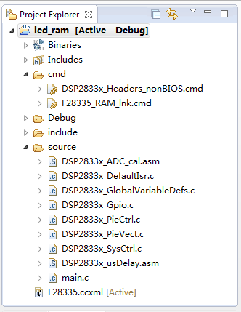
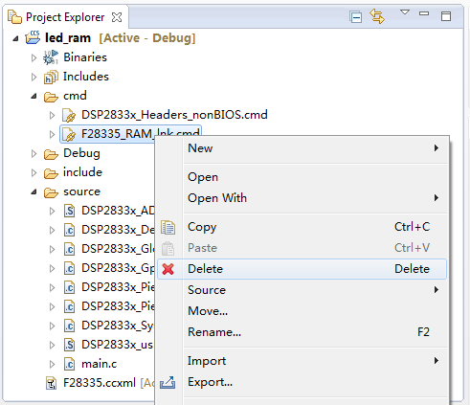
程序在Flash中运行
图x-5 导入工程“0_led_ram”
图x-6 删除F28335_RAM_lnk.cmd

Slide 16
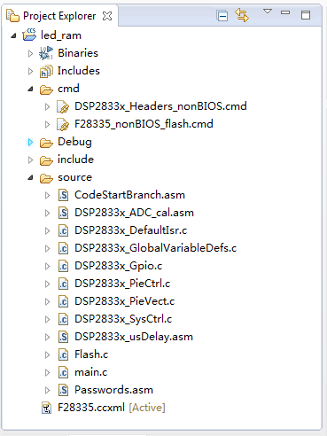
程序在Flash中运行
首先来看CodeStartBranch.asm，后缀名为asm的文件是指用汇编语言编写的源文件，文件内容如程序清单x-1所示。不难看出，CodeStartBranch.asm的作用就是重新定义了程序的入口地址code_start，本来默认的入口地址是_c_int00。由于这个文件的作用，程序将从段code_start处开始启动，如果设定了禁止看门狗，则程序将跳转到禁止看门狗的子函数，然后再跳转到_c_int00；如果没有禁止看门狗，则程序直接跳转到_c_int00。
图x-7 替换完文件后的工程

Slide 17
程序在Flash中运行
*********************************************************************** * File: Passwords.asm * Devices: TMS320F2833x * Author: David M. Alter, Texas Instruments Inc. * History: * 12/18/07 - original (D. Alter) *********************************************************************** .sect "passwords" .int 0xFFFF ;PWL0 (LSW of 128-bit password) .int 0xFFFF ;PWL1 .int 0xFFFF ;PWL2 .int 0xFFFF ;PWL3 .int 0xFFFF ;PWL4 .int 0xFFFF ;PWL5 .int 0xFFFF ;PWL6 .int 0xFFFF ;PWL7 (MSW of 128-bit password) *********************************************************************** .sect "csm_rsvd" .loop (33FFF5h - 33FF80h + 1) .int 0x0000 .endloop *********************************************************************** .end ; end of file Passwords.asm

Slide 18
程序在Flash中运行
最后来看下Flash.c，这是对F28335的Flash进行初始化的文件，文件内容如程序清单x-3所示。其主要作用有两个，一个是定义了InitFlash函数，就是对Flash寄存器进行适当的设置，这样使得程序烧写到Flash内后可以正常地运行；另一个是通过#pragma CODE_SECTION命令为InitFlash函数定义了段secureRamFuncs，当程序编译后，InitFlash函数就会被存放到段secureRamFuncs中。这里需要提一下的是，请到DSP2833x_SysCtrl.c文件里查看下，是否也有InitFlash函数，如果有，请将其注释掉或者删掉，不然编译工程的时候会出现函数重复定义的错误。

Slide 19
程序在Flash中运行
/********************************************************************** * File: Flash.c * Devices: TMS320F2833x * Author: David M. Alter, Texas Instruments Inc. * History: * 12/18/07 - original (D. Alter) **********************************************************************/ #include "F28335_example.h" // Main include file /********************************************************************** * Function: InitFlash() * Description: Initializes the F2833x flash timing registers. * be consulted to confirm the flash timing specifications. **********************************************************************/ #pragma CODE_SECTION(InitFlash, "secureRamFuncs") void InitFlash(void) { //Enable EALLOW protected register access asm(" EALLOW"); // Pump and bank set to active mode FlashRegs.FPWR.bit.PWR = 3; // Clear the 3VSTAT bit FlashRegs.FSTATUS.bit.V3STAT = 1; // Sleep to standby transition cycles FlashRegs.FSTDBYWAIT.bit.STDBYWAIT = 0x01FF; // Standby to active transition cycles FlashRegs.FACTIVEWAIT.bit.ACTIVEWAIT = 0x01FF; // Random access waitstates FlashRegs.FBANKWAIT.bit.RANDWAIT = 5; // Paged access waitstates FlashRegs.FBANKWAIT.bit.PAGEWAIT = 5; // OTP waitstates FlashRegs.FOTPWAIT.bit.OTPWAIT = 8; // Enable the flash pipeline FlashRegs.FOPT.bit.ENPIPE = 1; // Disable EALLOW protected register access asm(" EDIS"); // Force a complete pipeline flush to ensure that the write to the last register // configured occurs before returning. Safest thing is to wait 8 full cycles. asm(" RPT #6 || NOP"); } // end of InitFlash()
程序清单x-3 Flash.c

Slide 20
程序在Flash中运行
4. 打开main.c，添加代码，具体内容见程序清单x-4。如果在Flash中执行针对Flash控制寄存器的初始化代码，也就是函数InitFlash，将会发生不可预计的后果，所以InitFlash函数必须从Flash（载入地址）复制到RAM（运行地址）中运行。这里，需要用到C语言的内存复制函数memcpy。
C语言中，函数memcpy的原型为：
void *memcpy(void *dest，void *src，unsigned int count)。其功能是从源src所指地址的起始位置开始复制count个字节的代码到目标dest所指向的目标地址开始的存储空间中去。应用在DSP的代码搬移的话，通常格式是
memcpy(runstart，loadstart，loadsize)，
也就是从地址loadstart开始复制loadsize个字节的代码到地址runstart开始的空间中去，其中runstart是搬移后的段或者函数的运行地址，loadstart是需要搬移的段或者函数的起始地址，loadsize是其相应代码的字节数。

Slide 21
程序在Flash中运行
#include "F28335_example.h" #include "DSP2833x_Project.h" #include <stdio.h> #include <string.h> /***********************需要添加的代码开始******************************/ extern Uint16 secureRamFuncs_loadstart; extern Uint16 secureRamFuncs_loadsize; extern Uint16 secureRamFuncs_runstart; /**************************需要添加的代码结束*********************************/ void main(void) { // Step 1. Initialize System Control: // PLL, WatchDog, enable Peripheral Clocks // This example function is found in the DSP2833x_SysCtrl.c file. InitSysCtrl(); asm(" RPT #8 || NOP"); DINT; InitGpio(); InitPieCtrl(); /***********************需要添加的代码开始******************************/ // Section secureRamFuncs contains user defined code that runs from CSM secured RAM memcpy(&secureRamFuncs_runstart, &secureRamFuncs_loadstart, (Uint32)&secureRamFuncs_loadsize); //--- Initialize the Flash InitFlash(); /**************************需要添加的代码结束*********************************/ // Disable CPU interrupts and clear all CPU interrupt flags: IER = 0x0000; IFR = 0x0000; InitPieVectTable(); asm(" RPT #8 || NOP"); while(1) { configtestledOFF(); DELAY_US(200000); configtestledON(); DELAY_US(200000); } } void configtestledON(void) { EALLOW; GpioDataRegs.GPASET.bit.GPIO0=1; GpioDataRegs.GPASET.bit.GPIO1=1; GpioDataRegs.GPASET.bit.GPIO2=1; GpioDataRegs.GPASET.bit.GPIO3=1; GpioDataRegs.GPASET.bit.GPIO4=1; GpioDataRegs.GPASET.bit.GPIO5=1; EDIS; } void configtestledOFF(void) { EALLOW; GpioDataRegs.GPACLEAR.bit.GPIO0=1; GpioDataRegs.GPACLEAR.bit.GPIO1=1; GpioDataRegs.GPACLEAR.bit.GPIO2=1; GpioDataRegs.GPACLEAR.bit.GPIO3=1; GpioDataRegs.GPACLEAR.bit.GPIO4=1; GpioDataRegs.GPACLEAR.bit.GPIO5=1; EDIS; }
对Flash进行初始化，并将InitFlash函数复制到RAM中是保证了程序烧写到Flash中以后，脱机可以正常运行。完成以上的这些操作，就可以对工程重新编译了，这时候生成的.out文件就可以烧写到Flash中运行了。
程序清单x-4 main.c

Slide 22
将函数从Flash复制到RAM中运行
不过你很快就会发现，程序烧写到Flash中后，运行的速度比在RAM里慢了，比如这里所举的例子led工程，其功能是通过GPIO引脚输出高低电平来控制LED灯的闪烁。烧写到Flash后运行的话，LED灯闪烁的速度明显变慢了，这是为什么呢？原来，F28335在访问内部Flash的时候需要等待状态，所以使得程序运行的速度变慢了。当然，对于大多数应用而言，这种变化并没有带来太大影响，可以就这么使用，但是在某些应用场合，对运行的速度有着比较高的要求，比如医疗设备、运动控制、电机控制等，它们往往为了获得最高的运行速度而要求无等待状态，那怎么解决这个问题呢？

Slide 23
将函数从Flash复制到RAM中运行
有两种解决方案。一种是将被编译器初始化的代码段从Flash复制到RAM；另一种解决方案是只将某些函数从Flash复制到RAM。如果工程比较小，可以采用第一种方案，把所有初始化了的段复制到RAM，然而有些工程初始化了的段可能比所有的内部RAM还要大，把所有的段都复制过去肯定是不现实的，这时候可以采用第二种方案，只把某些函数或者某些段复制到RAM中运行。其实，在介绍InitFlash函数的时候，已经用到了函数的搬移，下面再举一个例子来讲解如何实现将一个函数从Flash复制到Ram中运行,例程代码详见3_led_flash_copyfunctions。

Slide 24
将函数从Flash复制到RAM中运行
比如将工程0_led_ram中的函数configtestledON和configtestledOFF从Flash复制到RAM中运行。首先，需要声明三个变量：
extern Uint16 RamFuncs_loadstart; extern Uint16 RamFuncs_loadsize; extern Uint16 RamFuncs_runstart;
然后，用CODE_SECTION指令来创建段RamFuncs，工程编译后，函数configtestledON和configtestledOFF的代码就放在段RamFuncs中。
#pragma CODE_SECTION(configtestledON, "RamFuncs") #pragma CODE_SECTION(configtestledOFF, "RamFuncs")
接着，需要为段RamFuncs指定存储空间，在F28335_nonBIOS
_flash.cmd中的SECTIONS部分加入下面的代码：

Slide 25
将函数从Flash复制到RAM中运行
接着，需要为段RamFuncs指定存储空间，在F28335_nonBIOS
_flash.cmd中的SECTIONS部分加入下面的代码：
RamFuncs : LOAD = FLASH_ABCDEFGH, PAGE = 0 RUN = L0123SARAM, PAGE = 0 LOAD_START(_RamFuncs_loadstart), LOAD_SIZE(_RamFuncs_loadsize), RUN_START(_RamFuncs_runstart)
最后，用memcpy函数将段RamFuncs从Flash复制到RAM。
memcpy(&RamFuncs_runstart,&RamFuncs_loadstart,(Uint32)& RamFuncs_loadsize) ;
通过上述的操作，就可以实现将函数configtestledON和configtestledOFF从Flash复制到RAM运行了。详细的代码见程序清单x-5。

Slide 26
将函数从Flash复制到RAM中运行
#include "F28335_example.h" #include "DSP2833x_Project.h" extern Uint16 secureRamFuncs_loadstart; extern Uint16 secureRamFuncs_loadsize; extern Uint16 secureRamFuncs_runstart; extern Uint16 RamFuncs_loadstart; extern Uint16 RamFuncs_loadsize; extern Uint16 RamFuncs_runstart; void main(void) { // Step 1. Initialize System Control: // PLL, WatchDog, enable Peripheral Clocks // This example function is found in the DSP2833x_SysCtrl.c file. InitSysCtrl(); asm(" RPT #8 || NOP"); DINT; InitGpio(); InitPieCtrl(); // Section secureRamFuncs contains user defined code that runs from CSM secured RAM memcpy(&secureRamFuncs_runstart, &secureRamFuncs_loadstart, (Uint32)&secureRamFuncs_loadsize); //--- Initialize the Flash and OTP InitFlash(); #pragma CODE_SECTION(configtestledON, "RamFuncs") #pragma CODE_SECTION(configtestledOFF, "RamFuncs") memcpy(&RamFuncs_runstart, &RamFuncs_loadstart, (Uint32)&RamFuncs_loadsize); // Disable CPU interrupts and clear all CPU interrupt flags: IER = 0x0000; IFR = 0x0000; InitPieVectTable(); asm(" RPT #8 || NOP"); while(1) { configtestledOFF(); DELAY_US(200000); configtestledON(); DELAY_US(200000); } } void configtestledON(void) { EALLOW; GpioDataRegs.GPASET.bit.GPIO0=1; GpioDataRegs.GPASET.bit.GPIO1=1; GpioDataRegs.GPASET.bit.GPIO2=1; GpioDataRegs.GPASET.bit.GPIO3=1; GpioDataRegs.GPASET.bit.GPIO4=1; GpioDataRegs.GPASET.bit.GPIO5=1; EDIS; } void configtestledOFF(void) { EALLOW; GpioDataRegs.GPACLEAR.bit.GPIO0=1; GpioDataRegs.GPACLEAR.bit.GPIO1=1; GpioDataRegs.GPACLEAR.bit.GPIO2=1; GpioDataRegs.GPACLEAR.bit.GPIO3=1; GpioDataRegs.GPACLEAR.bit.GPIO4=1; GpioDataRegs.GPACLEAR.bit.GPIO5=1; EDIS; }
为了验证函数从Flash复制到RAM运行的效果，可以统计0_led_ram，1_led_flash，3_led_flash_copyfunctions这三个工程中configtestledON函数的运行时间。如图x-8所示，在函数开始的地方和结束的地方分别设置一个断点，使用前面介绍过的CCS的clock功能来计算运行所需的时间。
程序清单 x-5 将函数从Flash复制到RAM

Slide 27
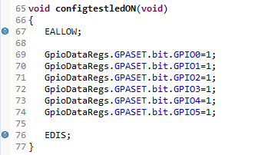
将函数从Flash复制到RAM中运行
程序运行到第一个断点处停下来时clock显示的时间为timer1，然后继续运行，到第二个断点处停下来时clock显示的时间为timer2，那么timer2-timer1就是两个断点间程序运行所花的时间。具体统计结果如表x-2所示。
图x-8 统计configtestledON函数的运行时间

Slide 28
将函数从Flash复制到RAM中运行
工程 | 运行环境 | Timer1 | Timer2 | 结果
0_led_ram | RAM | 9003359 | 9003398 | 39
1_led_flash | Flash | 108008674 | 108008716 | 42
3_led_flash_copyfunctions | 从Flash复制到RAM | 143992919 | 143992958 | 39
表x-2 统计程序运行的时间
从表x-2可以看出，函数configtestledON在RAM中运行时所需39个系统时钟（SYSCLK），在Flash中运行时需要42个系统时钟，当从Flash中复制到RAM中运行时，也花了39个时钟，说明将函数从Flash复制到RAM中运行，可以提高运行的速度。

Slide 29
将段从Flash复制到RAM中运行
如果工程不是很大，那可以直接将被编译器初始化的代码段从Flash复制到RAM，这样虽然程序代码是存储在Flash中的，但上电运行时，代码是在RAM里运行的。涉及到的段有.const，.econst，.pinit，.switch，.text，.cinit，下面将一步步地讲解如何从0_led_ram修改成2_led_flash_copysections。

Slide 30
将段从Flash复制到RAM中运行
1. 在CCS中导入工程0_led_ram,如图x-5所示。
2. 右击F28335_RAM_lnk.cmd，然后单击Delete，将F28335_RAM
_lnk.cmd从工程中删除， 这是适合下载到RAM空间的CMD文件，如图x-6所示。
3. 打开图x-4中的need files文件夹，打开文件夹2，然后：
➢ 将F28335_nonBIOS_flash.cmd复制到0_led_ram工程的cmd文件夹内，F28335_nonBIOS_flash.cmd的内容见程序清单x-6。从程序清单中可以看到，上面提到的这些被编译器初始化的代码段都是从Flash区域装载（LOAD），但是从RAM区域运行的（RUN）。
➢ 将CodeStartBranch.asm、Passwords.asm、DSP28xxx_Section
Copy_nonBIOS.asm复制到0_led_ram工程的source文件夹内，这时的工程如图x-9所示。

Slide 31
将段从Flash复制到RAM中运行
/*######################################################################### FILE: F28335_nonBIOS_flash.cmd DESCRIPTION: Linker allocation for all sections. #########################################################################*/ MEMORY { PAGE 0: /* Program Memory */ ZONE0 : origin = 0x004000, length = 0x001000 /* XINTF zone 0 */ RAM_L0L1L2L3: origin = 0x008000, length = 0x004000 /*on-chip RAM*/ OTP : origin = 0x380400, length = 0x000400 /*on-chip OTP*/ ZONE6 : origin = 0x100000, length = 0x100000 /*XINTF zone 6*/ ZONE7A : origin = 0x200000, length = 0x00FC00 /*XINTF zone 7*/ FLASHH : origin = 0x300000, length = 0x008000 /*on-chip FLASH*/ FLASHG : origin = 0x308000, length = 0x008000 /*on-chip FLASH*/ FLASHF : origin = 0x310000, length = 0x008000 /*on-chip FLASH*/ FLASHE : origin = 0x318000, length = 0x008000 /*on-chip FLASH*/ FLASHD : origin = 0x320000, length = 0x008000 /*on-chip FLASH*/ FLASHC : origin = 0x328000, length = 0x008000 /*on-chip FLASH*/ FLASHA : origin = 0x338000, length = 0x007F80 /*on-chip FLASH*/ CSM_RSVD : origin = 0x33FF80, length = 0x000076 /* Part of FLASHA. Program with all 0x0000 when CSM is in use.*/ BEGIN_FLASH : origin = 0x33FFF6, length = 0x000002 /* Part of FLASHA. Used for "boot to Flash" bootloader mode. */ CSM_PWL : origin = 0x33FFF8, length = 0x000008 /* Part of FLASHA. CSM password locations in FLASHA */ ADC_CAL : origin = 0x380080, length = 0x000009 /* Part of TI OTP */ IQTABLES : origin = 0x3FE000, length = 0x000b50 /*IQ Math Tables in Boot ROM*/ IQTABLES2 : origin = 0x3FEB50, length = 0x00008c /* IQ Math Tables in Boot ROM */ FPUTABLES : origin = 0x3FEBDC, length = 0x0006A0 /* FPU Tables in Boot ROM */ ROM : origin = 0x3FF27C, length = 0x000D44 /* Boot ROM */ RESET : origin = 0x3FFFC0, length = 0x000002 /* part of boot ROM */ VECTORS : origin = 0x3FFFC2, length = 0x00003E /* part of boot ROM */ PAGE 1 : /* Data Memory */ /* Memory (RAM/FLASH/OTP) blocks can be moved to PAGE0 for program allocation */ /* Registers remain on PAGE1*/ RAMM0 : origin = 0x000000, length = 0x000400 /* on-chip RAM block M0 */ BOOT_RSVD : origin = 0x000400, length = 0x000080 /* Part of M1, BOOT rom will use this for stack */ RAMM1 : origin = 0x000480, length = 0x000380 /* on-chip RAM block M1 */ RAML4 : origin = 0x00C000, length = 0x001000 /* on-chip RAM block L4 */ RAML5 : origin = 0x00D000, length = 0x001000 /* on-chip RAM block L5 */ RAML6 : origin = 0x00E000, length = 0x001000 /* on-chip RAM block L6 */ RAML7 : origin = 0x00F000, length = 0x001000 /* on-chip RAM block L7 */ ZONE7B : origin = 0x20FC00, length = 0x000400 /* XINTF zone 7 - data space */ } /**************************************************************/ /* Link all user defined sections */ /**************************************************************/ SECTIONS { /*** Code Security Password Locations ***/ csmpasswds : > CSM_PWL PAGE = 0 csm_rsvd : > CSM_RSVD PAGE = 0 /*** User Defined Sections ***/
codestart : > BEGIN_FLASH, PAGE = 0 /* Used by file CodeStartBranch.asm */ wddisable : > FLASHA, PAGE = 0 copysections : > FLASHA, PAGE = 0 /* Allocate IQ math areas: */ IQmath : > FLASHC PAGE = 0 /* Math Code */ IQmathTables : > IQTABLES, PAGE = 0, TYPE = NOLOAD IQmathTables2 : > IQTABLES2, PAGE = 0, TYPE = NOLOAD FPUmathTables : > FPUTABLES, PAGE = 0, TYPE = NOLOAD /* Allocate DMA-accessible RAM sections: */ DMARAML4 : > RAML4, PAGE = 1 DMARAML5 : > RAML5, PAGE = 1 DMARAML6 : > RAML6, PAGE = 1 DMARAML7 : > RAML7, PAGE = 1 /* Allocate 0x400 of XINTF Zone 7 to storing data */ ZONE7DATA : > ZONE7B, PAGE = 1 /* Allocate ADC_cal function (pre-programmed by factory into TI reserved memory) */ .adc_cal : load = ADC_CAL, PAGE = 0, TYPE = NOLOAD .reset : > RESET, PAGE = 0, TYPE = DSECT vectors : > VECTORS PAGE = 0, TYPE = DSECT /*** Uninitialized Sections ***/ .stack : > RAMM0 PAGE = 1 .ebss : > RAMM1 PAGE = 1 .esysmem : > RAMM1 PAGE = 1 /*** Initialized Sections ***/ .cinit : LOAD = FLASHA, PAGE = 0 /* can be ROM */ RUN = RAM_L0L1L2L3, PAGE = 0 /* must be CSM secured RAM */ LOAD_START(_cinit_loadstart), RUN_START(_cinit_runstart), SIZE(_cinit_size) .const : LOAD = FLASHA, PAGE = 0 /* can be ROM */ RUN = RAM_L0L1L2L3,PAGE = 0/* must be CSM secured RAM */ LOAD_START(_const_loadstart), RUN_START(_const_runstart), SIZE(_const_size) .econst : LOAD = FLASHA, PAGE = 0 /* can be ROM */ RUN = RAM_L0L1L2L3, PAGE = 0 /* must be CSM secured RAM */ LOAD_START(_econst_loadstart), RUN_START(_econst_runstart), SIZE(_econst_size) .pinit : LOAD = FLASHA, PAGE = 0 /* can be ROM */ RUN = RAM_L0L1L2L3, PAGE = 0 /* must be CSM secured RAM */ LOAD_START(_pinit_loadstart), RUN_START(_pinit_runstart), SIZE(_pinit_size) .switch : LOAD = FLASHA, PAGE = 0 /* can be ROM */ RUN = RAM_L0L1L2L3, PAGE = 0 /* must be CSM secured RAM */ LOAD_START(_switch_loadstart), RUN_START(_switch_runstart), SIZE(_switch_size) .text : LOAD = FLASHA, PAGE = 0 /* can be ROM */ RUN = RAM_L0L1L2L3, PAGE = 0 /* must be CSM secured RAM */ LOAD_START(_text_loadstart), RUN_START(_text_runstart), SIZE(_text_size) } /******************* end of file ************************/

Slide 32
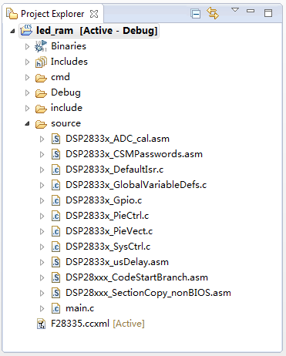
将段从Flash复制到RAM中运行
CodeStartBranch.asm、Passwords.asm这两个文件前面已经介绍过了，这里重点来看DSP28xxx_SectionCopy_nonBIOS.asm这个文件，其功能就是实现把各个段从loadstart地址复制到runstart地址，具体内容见程序清单x-7。
图x-9 替换完文件后的工程

Slide 33
将段从Flash复制到RAM中运行
;########################################################################## ; FILE: DSP28xxx_SectionCopy_nonBIOS.asm ; DESCRIPTION: Provides functionality for copying nitialized sections from ; flash to ram at runtime before entering the _c_int00 startup routine。 ;########################################################################## .ref _c_int00 .global copy_sections .global _cinit_loadstart, _cinit_runstart, _cinit_size .global _const_loadstart, _const_runstart, _const_size .global _econst_loadstart, _econst_runstart, _econst_size .global _pinit_loadstart, _pinit_runstart, _pinit_size .global _switch_loadstart, _switch_runstart, _switch_size .global _text_loadstart, _text_runstart, _text_size * Function: copy_sections * Description: Copies initialized sections from flash to ram .sect “copysections” copy_sections: MOVL XAR5,#_const_size ; Store Section Size in XAR5 MOVL ACC,@XAR5 ; Move Section Size to ACC MOVL XAR6,#_const_loadstart ; Store Load Starting Address in XAR6 MOVL XAR7,#_const_runstart ; Store Run Address in XAR7 LCR copy ; Branch to Copy MOVL XAR5,#_econst_size ; Store Section Size in XAR5 MOVL ACC,@XAR5 ; Move Section Size to ACC MOVL XAR6,#_econst_loadstart ; Store Load Starting Address in XAR6 MOVL XAR7,#_econst_runstart ; Store Run Address in XAR7 LCR copy ; Branch to Copy MOVL XAR5,#_pinit_size ; Store Section Size in XAR5 MOVL ACC,@XAR5 ; Move Section Size to ACC MOVL XAR6,#_pinit_loadstart ; Store Load Starting Address in XAR6 MOVL XAR7,#_pinit_runstart ; Store Run Address in XAR7 LCR copy ; Branch to Copy MOVL XAR5,#_switch_size ; Store Section Size in XAR5 MOVL ACC,@XAR5 ; Move Section Size to ACC MOVL XAR6,#_switch_loadstart ; Store Load Starting Address in XAR6 MOVL XAR7,#_switch_runstart ; Store Run Address in XAR7 LCR copy ; Branch to Copy MOVL XAR5,#_text_size ; Store Section Size in XAR5 MOVL ACC,@XAR5 ; Move Section Size to ACC MOVL XAR6,#_text_loadstart ; Store Load Starting Address in XAR6 MOVL XAR7,#_text_runstart ; Store Run Address in XAR7 LCR copy ; Branch to Copy MOVL XAR5,#_cinit_size ; Store Section Size in XAR5 MOVL ACC,@XAR5 ; Move Section Size to ACC MOVL XAR6,#_cinit_loadstart ; Store Load Starting Address in XAR6 MOVL XAR7,#_cinit_runstart ; Store Run Address in XAR7 LCR copy ; Branch to Copy LB _c_int00 ; Branch to start of boot.asm in RTS library copy: B return,EQ ; Return if ACC is Zero (No section to copy) RPT AL ; Copy Section From Load Address to || PWRITE *XAR7, *XAR6++ ; Run Address return: LRETR ; Return .end ;// End of file. ;//====
前面的操作完成后，就可以对工程进行编译，如果没有问题的话就会顺利完成编译链接，生成.out格式的可执行文件。把程序固化到Flash运行后，会发现代码运行的速度明显变快了，和将程序下载到RAM里运行是一样的。
程序清单x-7 DSP28xxx_
SectionCopy_nonBIOS.asm

Slide 34
使用Uniflash来烧写程序
有了可以固化到Flash的可执行文件后，该怎样把它烧写到F28335的内部Flash中呢？当然，可以通过CCS软件来完成对Flash的烧写，CCS6下的操作和将程序下载到RAM里是一样的，所以不多做介绍，这里需要介绍的是如何使用Uniflash软件来烧写程序。
Uniflash是TI公司推出的一款独立的Flash编程软件，可支持对TI各种处理器的片上Flash进行烧写，操作灵活方便，烧写过程无需打开CCS软件，特别适合用来批量烧写DSP芯片。那如何获得Uniflash软件呢？有两个途径，一是访问TI网站来下载，其地址如下：http://www.ti.com/tool/uniflash；二是通过C2000助手来下载，如图x-10所示。

Slide 35
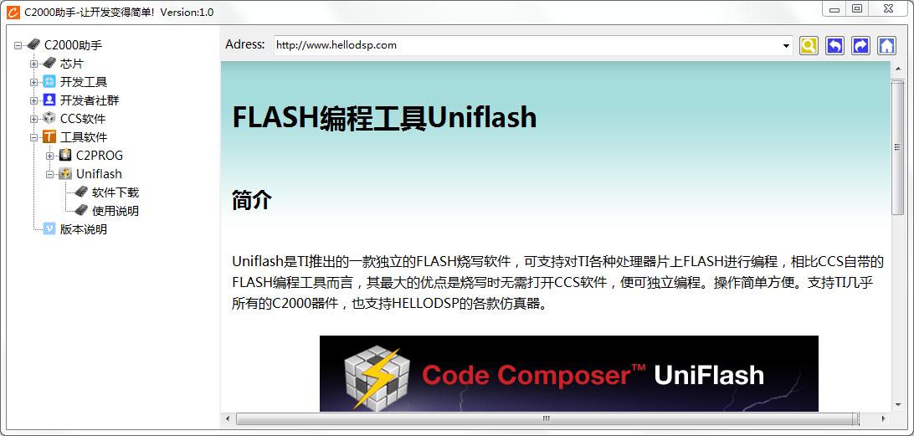
使用Uniflash来烧写程序
x-10 获取Uniflash软件

Slide 36
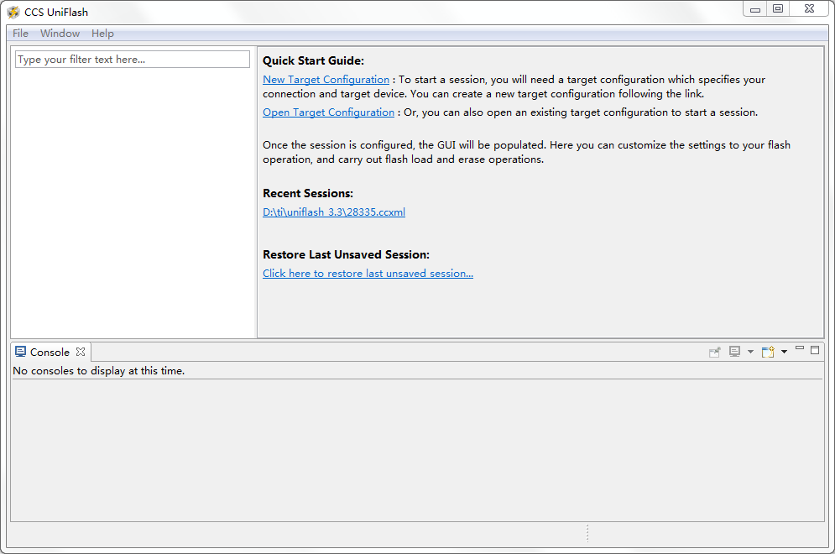
使用Uniflash来烧写程序
安装完成后双击图标就可打开Uniflash。如果是通过C2000助手下载的免安装的Uniflash，解压缩后打开eclipse文件夹，就可看到Uniflash图标，同样双击该图标便可打开软件，如图x-11所示。
图x-11 Uniflash界面

Slide 37
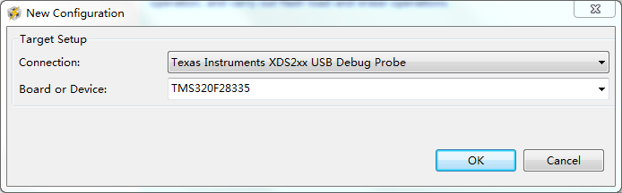
使用Uniflash来烧写程序
在使用Uniflash固化程序前，请先将仿真器和电路板连接好，仿真器插上计算机，给电路板通电，这样硬件就准备好了，下面操作Uniflash。如果是第一次使用，选择File→New Configuration，Uniflash弹出New Configuration对话框。
x-12 New Configuration对话框

Slide 38
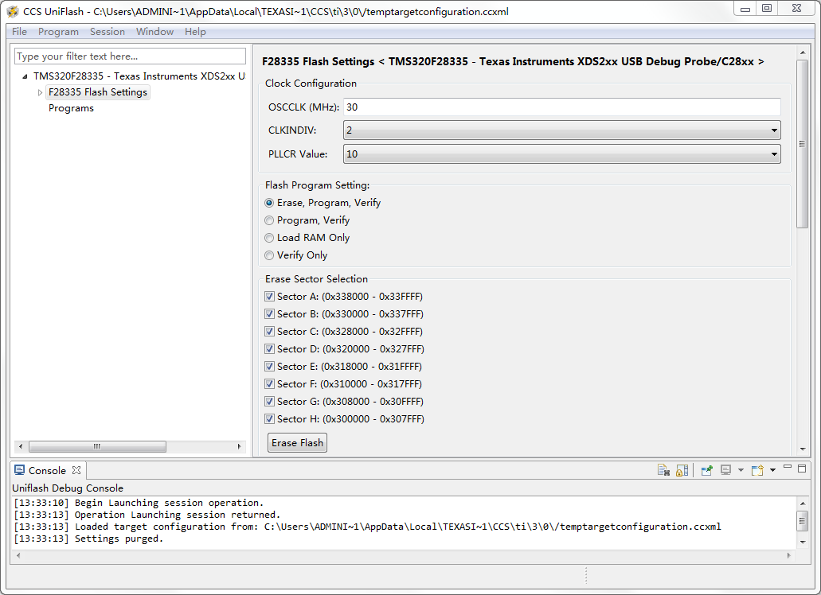
使用Uniflash来烧写程序
如图x-12所示，Connection选项需要选择实际使用的仿真器，这里使用的是HDSP-XDS200 USB Emulator，所以选择Texas Instruments XDS2xx USB Debug Probe。Board or Device选项需要选择CPU的型号，这里选择TMS320F28335。完了单击OK，如果硬件连接没有问题，则Uniflash与F28335建立连接，如图x-13所示。
图x-13 Uniflash与F28335建立连接

Slide 39
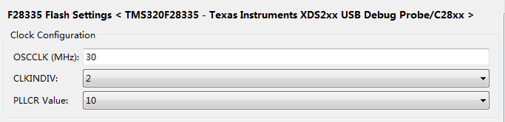
使用Uniflash来烧写程序
接下来，单击图x-13中左侧的F28335 Flash Settings，对Flash固化做一些配置，首先是时钟配置Clock Configuration，F28335的电路板晶振通常选用30MHz，倍频后使其工作在150MHz，所以时钟配置如图x-14所示。当然能，如果实际的情况并不是采用上述的方案，那请根据实际情况来设置。
图x-14 Clock Configuration

Slide 40
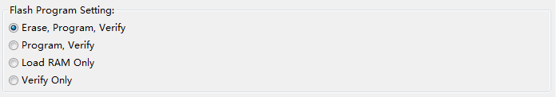
使用Uniflash来烧写程序
然后是Flash编程设置Flash Program Settings，需要选择编程的操作，如图x-15所示，这里选择Erase，Program，Verify，也就是先擦除Flash里的内容，然后编程，最后进行校验，这是固化Flash的一个常用流程。
图x-15 Flash Program Settings
接下来选择擦除Flash的块Erase Sector Selection，如果没有需要擦除指定的某个或某些块，则将所用的块都选上，如图x-16所示。这里重点讲一下，如果不需要对Flash固化程序，而只是要擦除掉Flash内已经固化的程序，直接单击图x-16中的Erase Flash即可。

Slide 41
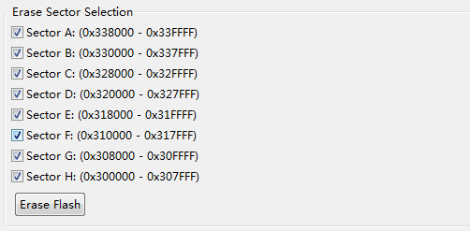
使用Uniflash来烧写程序
图x-16 Erase Sector Selection
图x-17所示的是Flash的安全密码设置模块Code Security Password，F28335的内部Flash可以设置128位的密码用于保护其固化的程序。如果默认不设置密码，则128位全1，如图x-17所示，假如产品还没有定型，建议不用设置密码，等产品完全定型交付给客户时再设置密码也不迟。那假如需要设置密码的话又该如何正确操作呢？因为固化的流程是先对Flash进行编程，然后再对Flash设置密码，锁住内容，所以在完成编程操作之后再来介绍密码的设置。

Slide 42
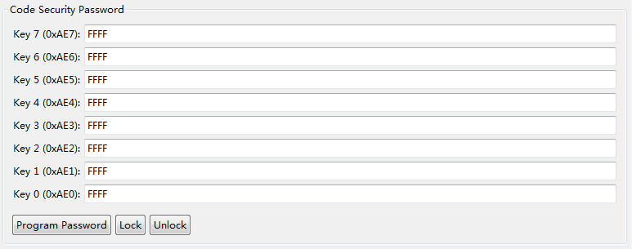
使用Uniflash来烧写程序
图x-17 Code Security Password
完成上述的几项Flash配置后，单击图x-13中左侧的Programs，打开Flash编程界面，如图x-18所示。

Slide 43
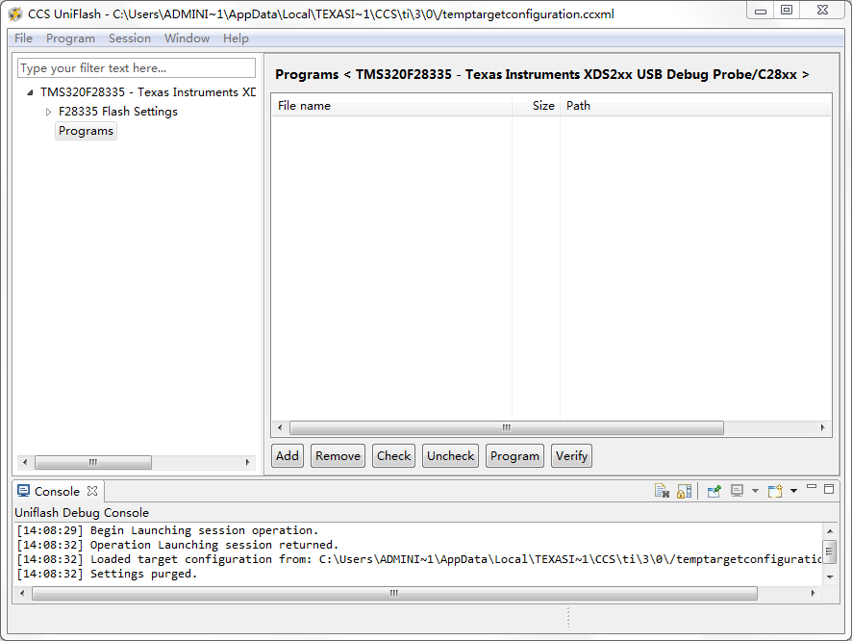
使用Uniflash来烧写程序
单击图x-18中的Add按钮，可以将需要固化的程序添加进来，这里可以添加多个程序，如图x-19所示。
图x-18 Flash编程界面

Slide 44
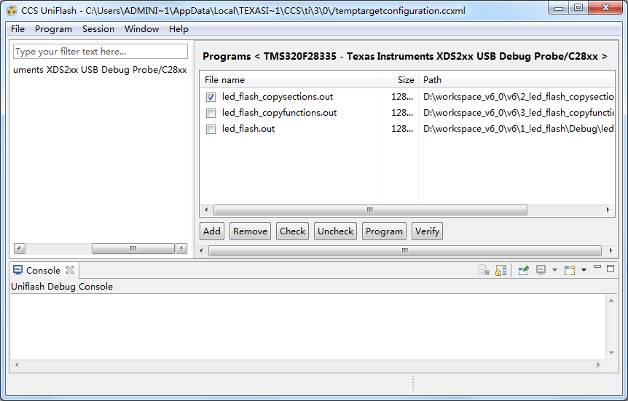
使用Uniflash来烧写程序
选中需要固化的程序，如图x-19中，选中了led_flash_copysections.out这个程序，单击Program即可对Flash进行编程。编程完成后，便可以拔掉仿真器，给电路板重新上电，刚才固化的程序就可以正常脱机运行了！
图x-19 添加需要固化的程序

Slide 45
使用Uniflash来烧写程序
如果还需要对Flash设置密码，使产品用户不能再对F28335的Flash进行编程，也不能从Flash中读取已固化的程序，从而有效的保护知识产权，则如图x-20所示，在F28335 Flash Settings界面下先填写好需要设定的密码，然后单击Program Password，等到提示完成之后，再单击Lock。这样，用户就无法再对Flash进行任何操作了。当然如果需要对Flash进行重新编程，则需要先设定好密码，然后单击图x-20中的Unlock，再打开Programs界面进行编程操作。最后需要强调两点，一是请牢记所设定的密码，因为如果忘记密码，则无法再对Flash进行解锁；二是Flash的128位密码不能全部为0，如果全部为0，则Flash永久锁死，也无法对Flash进行解锁。

Slide 46
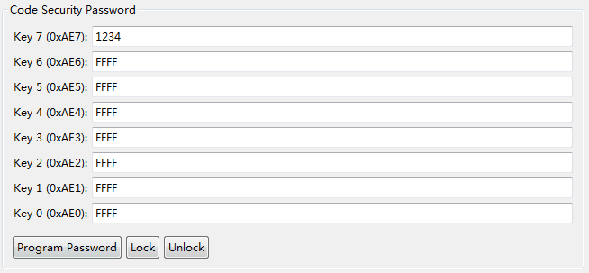
使用Uniflash来烧写程序
图x-20 设置Flash密码

Slide 47
将程序烧写在Flash中
将程序固化在Flash中让其能够脱机运行，是F28335开发过程中常用的操作，也是至关重要的一部分内容，本章首先介绍了F28335的上电启动过程，然后详细介绍了程序可以在Flash内正常运行的一些条件，以及如何将Flash中的函数或者段等内容复制到RAM中，以提高程序运行的速度。最后介绍了如何使用Uniflash软件将程序固化到Flash中。

Slide 48




THANKS
谢谢聆听
工程师
公众号
官网
旗舰店

